Slide 1
Coding together! GITHUB入門 Part.2 工具安裝與環境配置
政大圖檔所 陳勇汀
2013/2/5

Slide 2
工具安裝
XAMPP
TortoiseGIT
MSysGit

Slide 3

XAMPP
ApacheFriends XAMPP Portable 1.8.1
放置到根目錄底下
C:\ or D:\

Slide 4

TortoiseGIT
主要系統：TortoiseGit-1.8.0.0-64bit.msi
原檔案下載位置
免費空間
Box.net
語系檔：TortoiseGit-LanguagePack-1.8.0.0-64bit-zh_TW.msi
原檔案下載位置
免費空間
Box.net

Slide 5

MSysGIT
Full installer for official GIT for Windows Git-1.7.11-preview20120710.exe
原檔案下載位置
免費空間
Box.net

Slide 6
安裝完之後請重新啟動
XAMPP
TortoiseGIT
MSysGit

Slide 7
環境配置
註冊Github
連結本機與Github
複製儲存庫

Slide 8
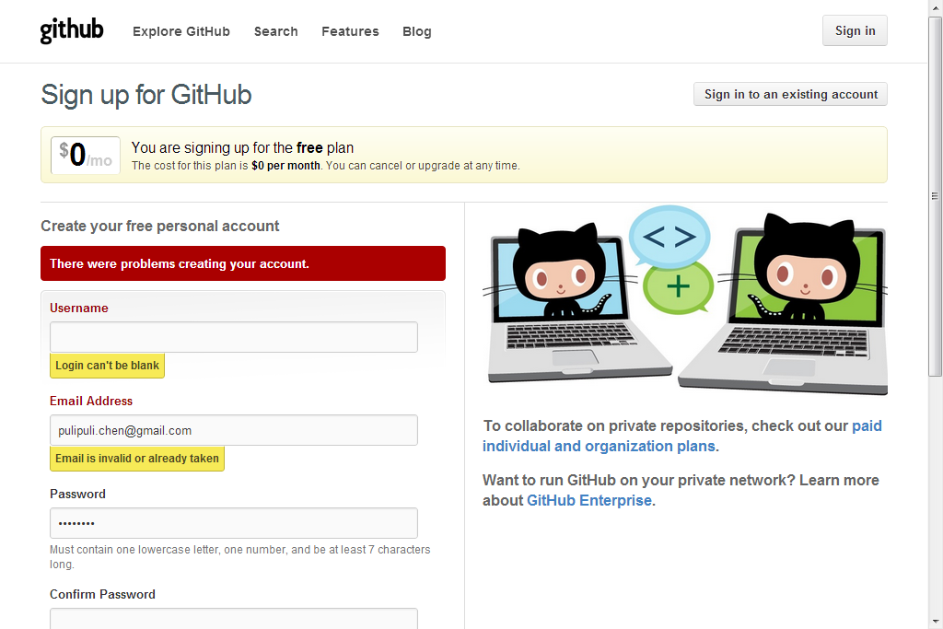
註冊GitHub https://github.com/users
密碼限制：
7字以上
小寫英文、數字混合

Slide 9
連結本機與Github
建立金鑰：Puttygen → 公鑰與私鑰
Github加入公鑰
本地端設定私鑰：pageant

Slide 10
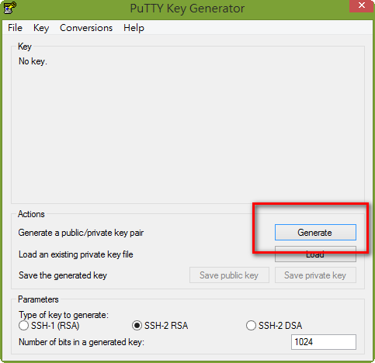
連結本機與Github 1. Puttygen建立金鑰
開始程式集
TortoiseGIT
Puttygen
按下Generate開始產生金鑰

Slide 11
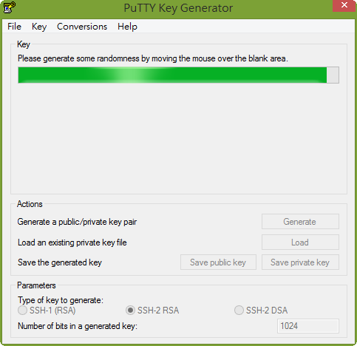
連結本機與Github 1. Puttygen建立金鑰
在空白處移動滑鼠
直到綠色進度條跑完

Slide 12
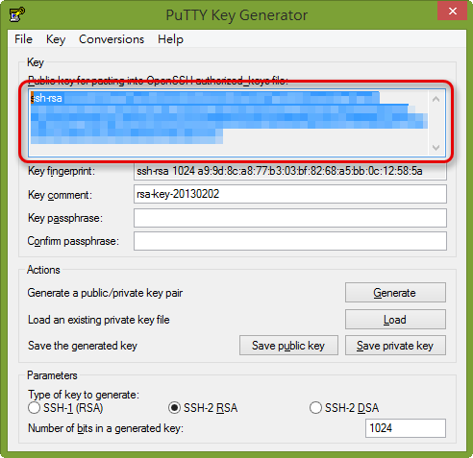
連結本機與Github 1. Puttygen建立金鑰
Public key
複製到Github用
Save private key
本機端pageant用

Slide 13
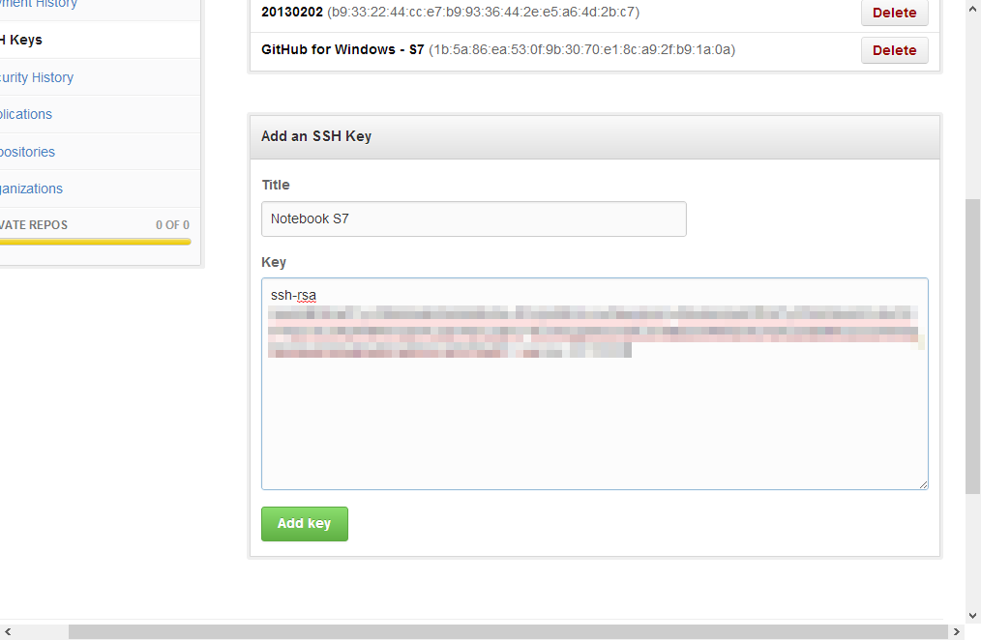
連結本機與Github 2. Github加入公鑰
登入Github
右上角「Account Settings」
左側導覽列「SSH Keys」
https://github.com/settings/ssh
上方按鈕「Add SSH Key」
Add an SSH Key
貼上公鑰

Slide 14
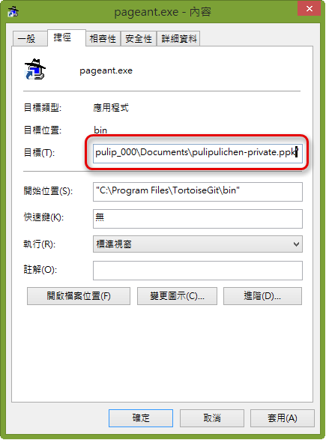
連結本機與Github 3. pageant設定私鑰
建立pageant.exe捷徑到開始功能表「啟動」
D:\Program Files\TortoiseGit\bin\pageant.exe
設定捷徑內容的「目標」，參數加上「私鑰」檔案位置
"D:\Program Files\TortoiseGit\bin\pageant.exe" "D:\Desktop\Dropbox\pulipulichen-private.ppk"
開啟

Slide 15
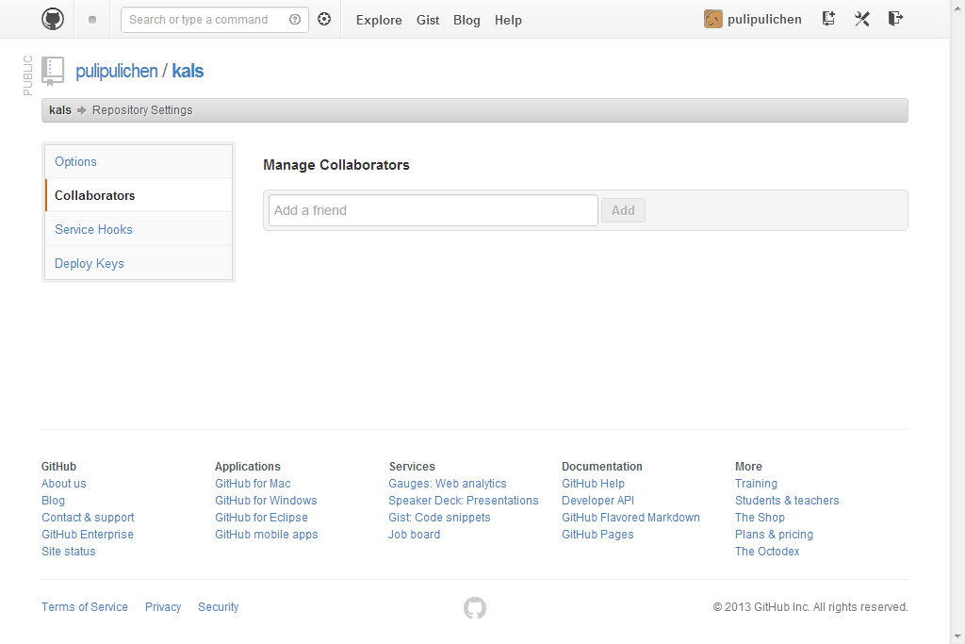
管理員的工作 將Github帳號加入Collaborators
未加入：Read權限
加入：Read/Write權限

Slide 16
複製儲存庫 / Git Clone
管理者：
從Github建立新的儲存庫
設定忽略名單.gitignore
開發者：
取得儲存庫網址
指定本機儲存庫位置
複製儲存庫

Slide 17
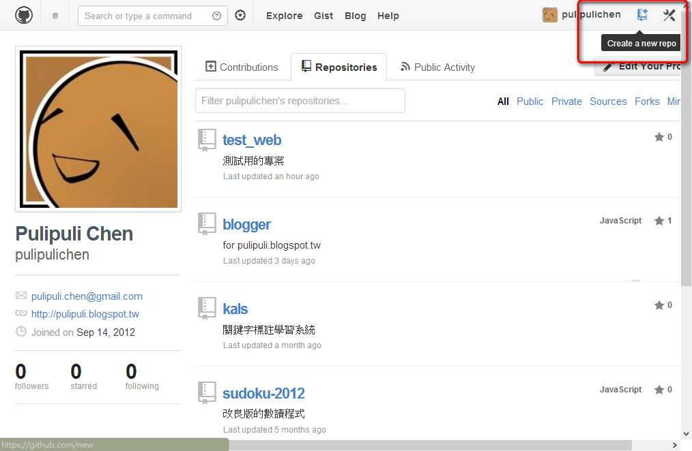
管理員的工作 1. 從Github建立新的儲存庫
Create a new repo

Slide 18
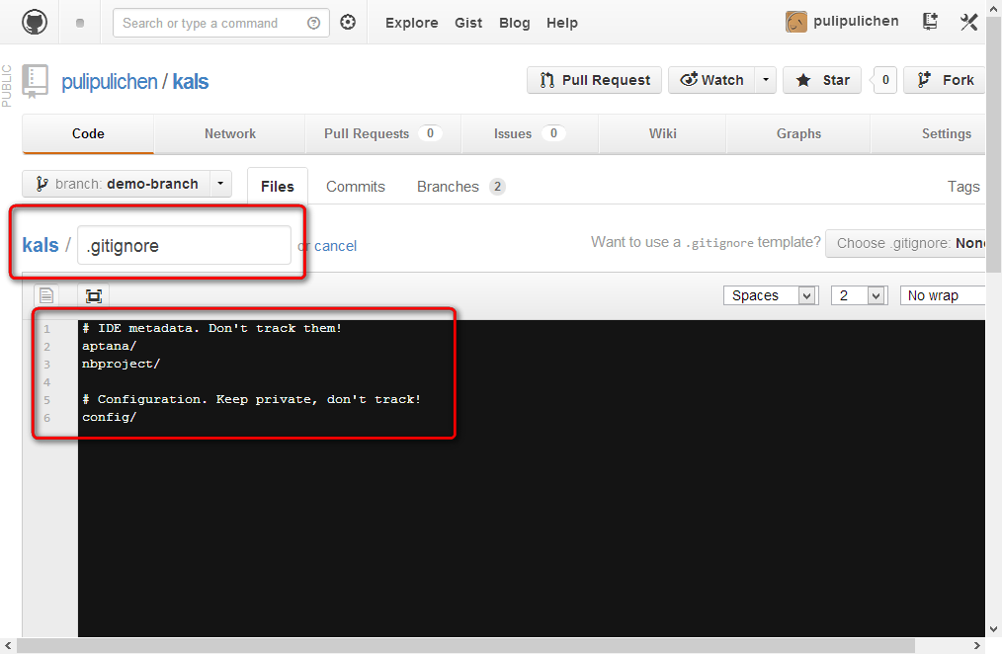
管理員的工作 2. 設定忽略名單.gitignore
.gitignore
# IDE metadata. Don't track them!
aptana/
nbproject/
# Configuration. Keep private, don't track!
config/

Slide 19
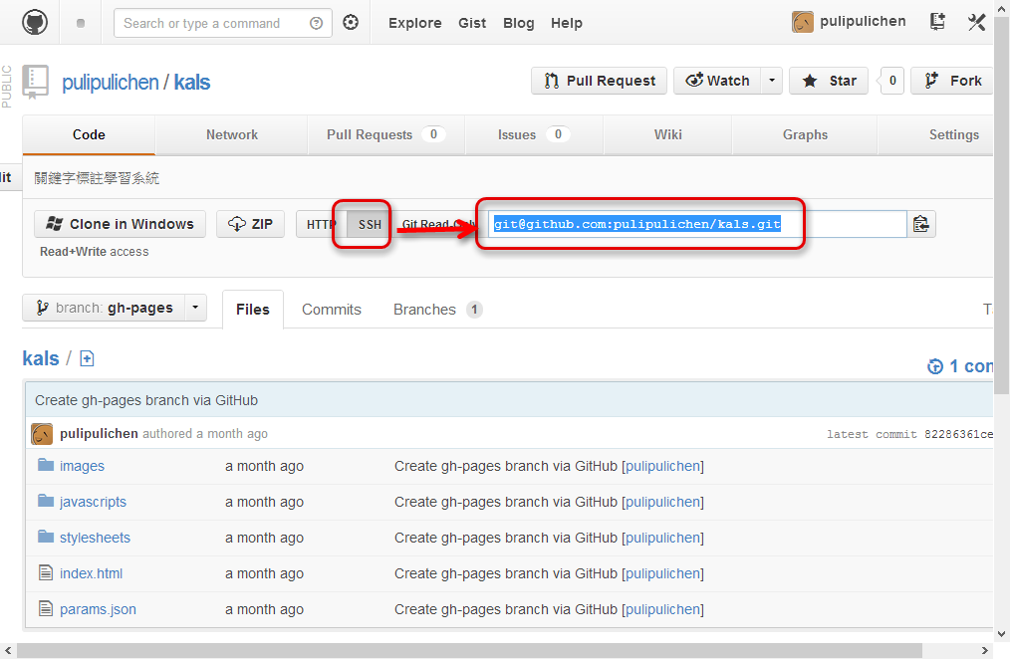
3. 取得儲存庫網址
git@github.com:pulipulichen/kals.git

Slide 20
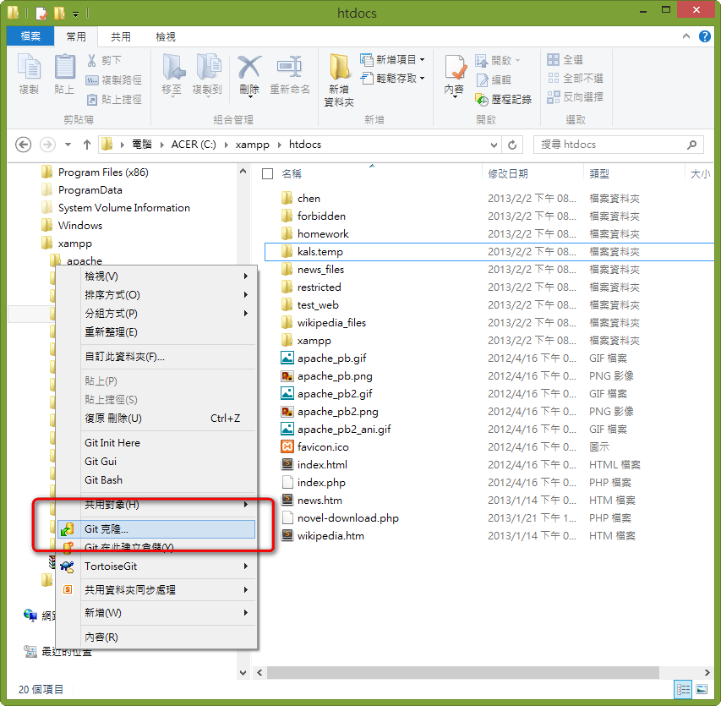
4. 指定本機儲存庫位置
D:\xampp\htdocs
右鍵
Git 克隆…
要先移除該目錄底下的kals目錄

Slide 21
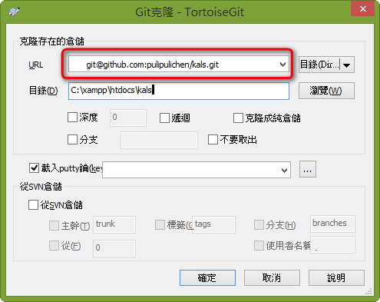
5. 複製儲存庫
輸入網址

Slide 22
基礎配置完成！
實際操作的時候還會有很多問題，
請務必自己做一遍，然後詢問如何解決。

